Slide 1
最近の太陽活動について
2011年9月16日(金)
於:京都大学記者クラブ
石井 貴子 (いしい たかこ)
(京都大学理学研究科附属天文台・研究員)
浅井 歩 (あさい あゆみ)
(京都大学宇宙総合学研究ユニット・特定助教)
一本 潔 (いちもと きよし)
(京都大学理学研究科附属天文台・教授)
柴田 一成 (しばた かずなり)
(京都大学理学研究科附属天文台・教授、台長)
資料：http://www.hida.kyoto-u.ac.jp/~ishii/SMART/

Slide 2
最近の太陽活動
太陽は2008年より黒点が100年ぶりに少ない異常極小期であったが、最近ようやく活動性が復活し、今サイクル（24黒点周期）になって大きなフレア（太陽面爆発）が出現するようになった。
京大飛騨天文台・花山天文台では、太陽フレアのモニター観測を行っているが、大フレアが8月9日、9月7日、9月8日（日本時間）に発生したのを観測するのに成功した。
このような短期間に大フレアを続けて観測する ことはまれなので、最近の太陽活動の状況説明するとともに、今回京大で観測された大フレアの特徴などの解説を行う。合わせて、宇宙天気予報や長期気候変動などとの関連についても概説する。

Slide 3
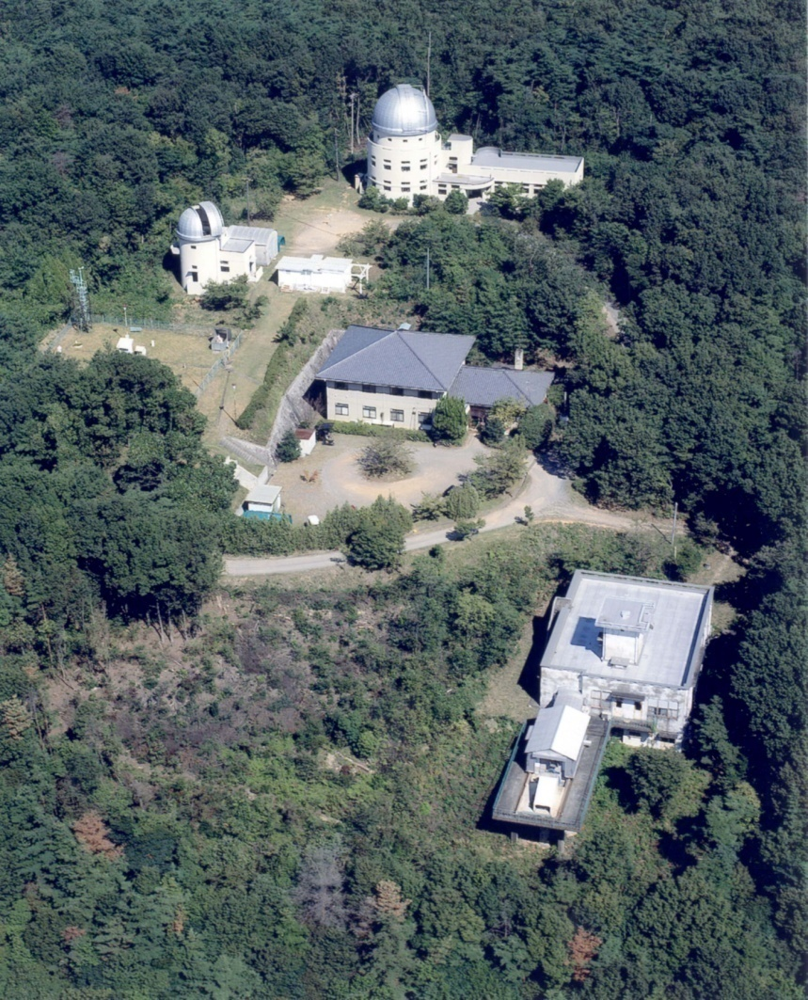
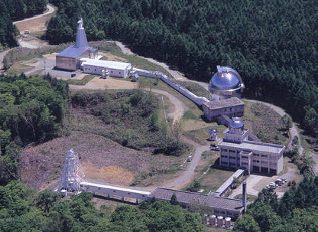
京都大学大学院 理学研究科 附属天文台
花山天文台
飛騨天文台
太陽地上観測の世界的拠点
ドームレス太陽望遠鏡
太陽磁場活動望遠鏡（SMART)
太陽を毎日モニター観測
現役望遠鏡としては日本最古のザートリウス望遠鏡により、太陽を毎日モニター観測
京都市山科区 創立：１９２９年
岐阜県高山市 創立：１９６８年

Slide 4
宇宙天気研究と京大宇宙ユニット
太陽活動の影響は地球にも及ぶ
太陽フレアがいつ・どこでおきるのか、またどれくらいの影響が地球にあるのかを正しく知ることが大事
→「宇宙天気」の予報が重要
京都大学宇宙総合学研究ユニット(宇宙ユニット)は2008年に発足した研究組織で、JAXA/ISAS(宇宙科学研究所)と共同研究「太陽物理学を基軸とした太陽地球環境の研究と大気物理学との連携」 を推進
京大・理学研究科附属天文台の太陽地上観測とISASの「ひので」衛星による太陽観測を総合することにより、宇宙天気研究を進めている

Slide 5
発表者
浅井 歩 (あさい あゆみ)
(京都大学宇宙総合学研究ユニット・特定助教)
→太陽活動と宇宙天気予報について説明
石井 貴子 (いしい たかこ)
(京都大学理学研究科附属天文台・研究員)
→飛騨天文台で最近観測された大フレアの紹介

Slide 6
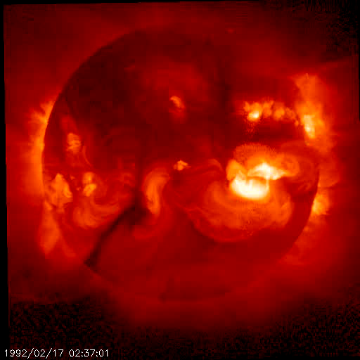
フレアとは(X線)
→「ようこう」衛星・軟X線望遠鏡による太陽全面像ムービー
短時間の増光がフレア
フレアはコロナで発生する爆発現象
= 大量のX線が放出されている

Slide 7
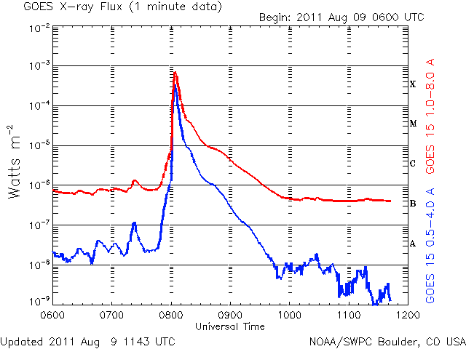
フレアとは
放射されるX線の強度によりクラス分けされている
Xクラスフレア
  巨大フレア
Mクラスフレア
  中規模フレア
Cクラスフレア
  小規模フレア
Xクラスフレア
Mクラスフレア
Cクラスフレア

Slide 8
白色光フレア
←キャリントンによる白色光フレアと黒点のスケッチ(1859年・記録に残る最初のフレア)
ABCDと示された白い部分が白色光フレア
白色光フレアは特に強いフレアでしか観測されないため、白色光を増光させるメカニズムは今も完全には解明されていない

Slide 9
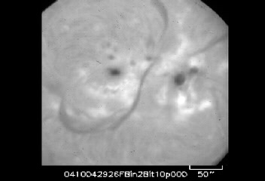
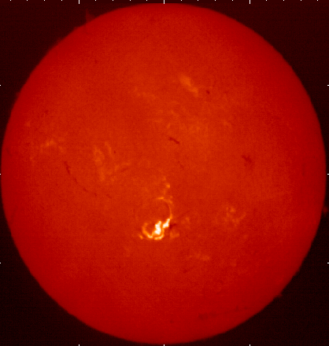
フレアとは(Hα線)
飛騨天文台で撮影された、2001年4月10日の巨大フレアのHα線ムービー
太陽Hα線全面画像
(飛騨天文台FMT)
フレアのHα線ムービー(飛騨天文台DST)

Slide 10
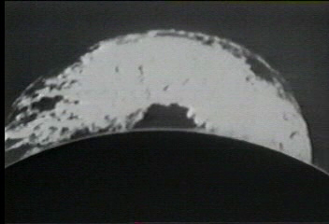
プロミネンス噴出現象
1946年6月4日に発生した観測史上最大のプロミネンス噴出現象(米国・HAO観測所でのHα線観測)

Slide 11
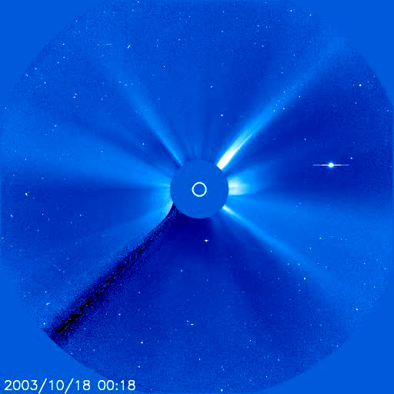
コロナ質量放出現象(CME)
太陽からの猛烈な風
大量のプラズマ(電気を帯びたガス)が放出される

Slide 12
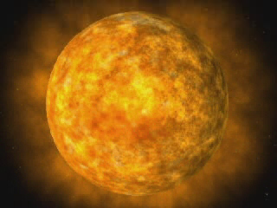

Slide 13
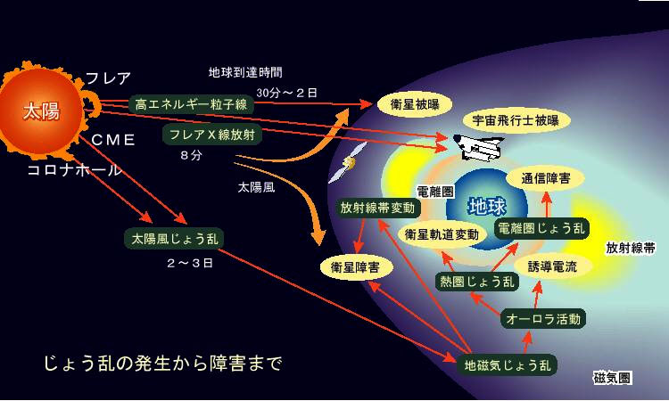
太陽活動は地球環境に様々な被害をもたらす→「宇宙天気予報」が必要
NICT「宇宙天気予報の研究」より
Notes:
13
13

Slide 14
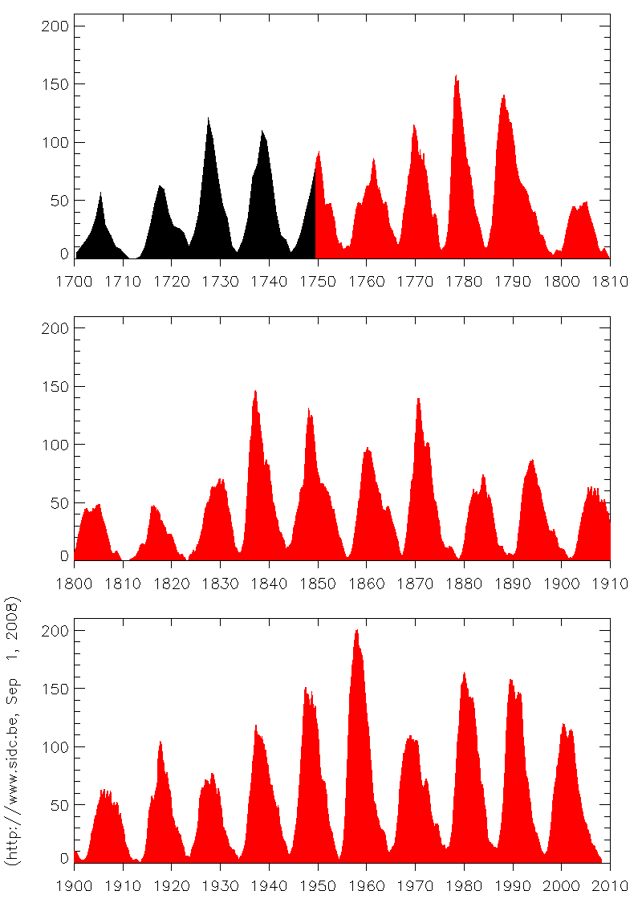
太陽活動周期
太陽黒点の数
太陽黒点の数が約11年ごとに増減を繰り返す
太陽フレアなど活動現象の数も同じように変化
→太陽活動周期
約11年

Slide 15
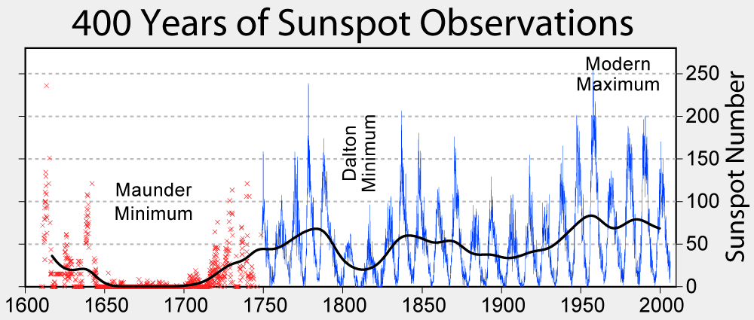
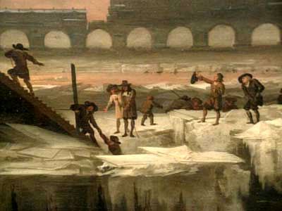
太陽活動の地球気候への影響
1645~1715年頃にかけて、太陽活動が極端に少ない磁気が続いた(マウンダー極小期)
マウンダー極小期の太陽活動低下は、全世界的な寒冷化を引き起こしたと考えられている(ミニ氷河期)
イギリスのテムズ川が凍った様子

Slide 16
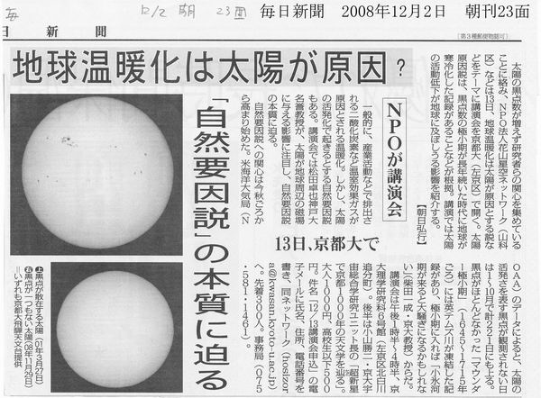
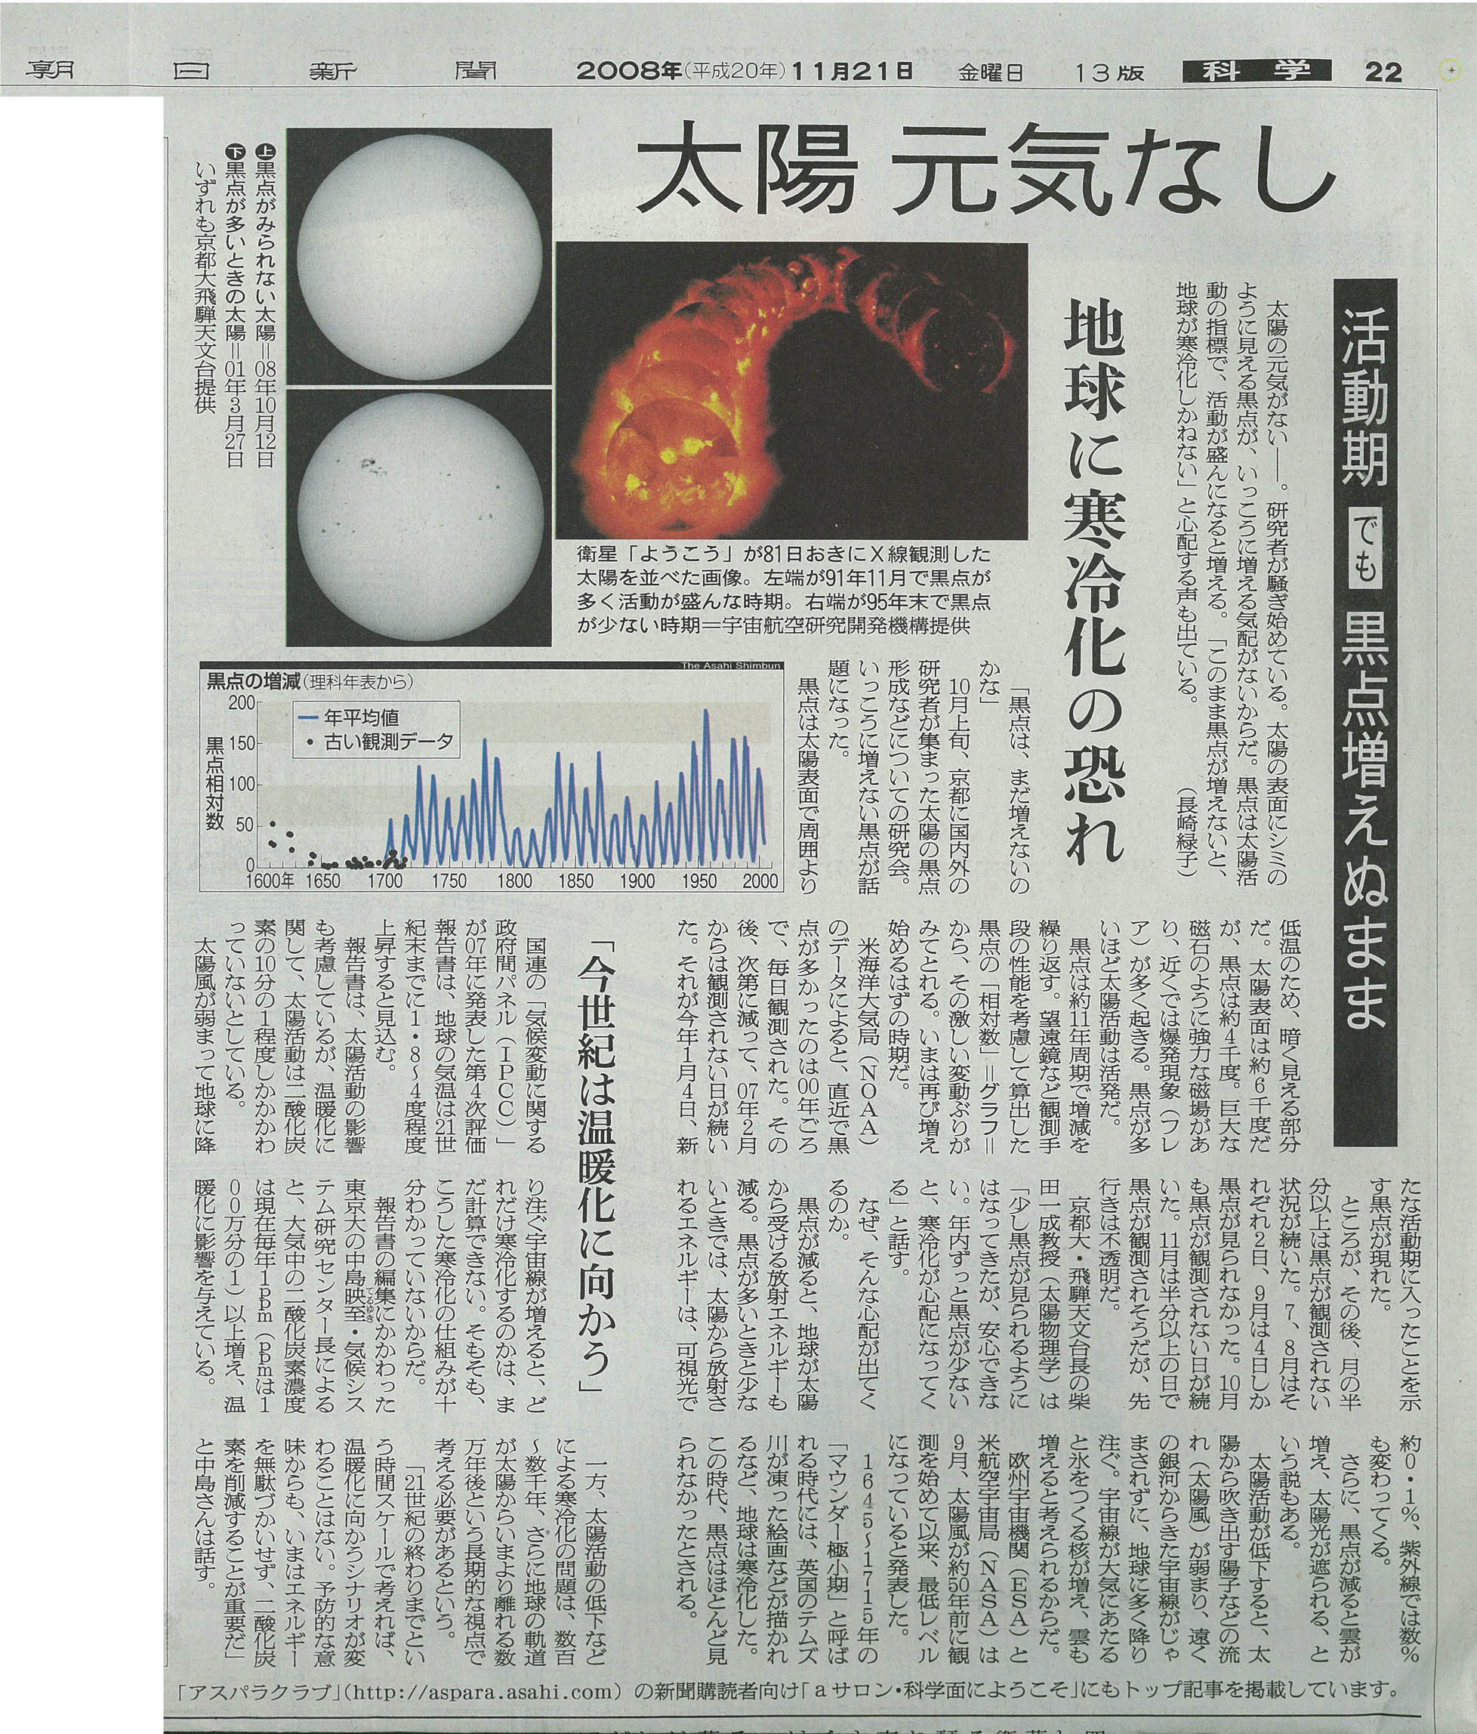

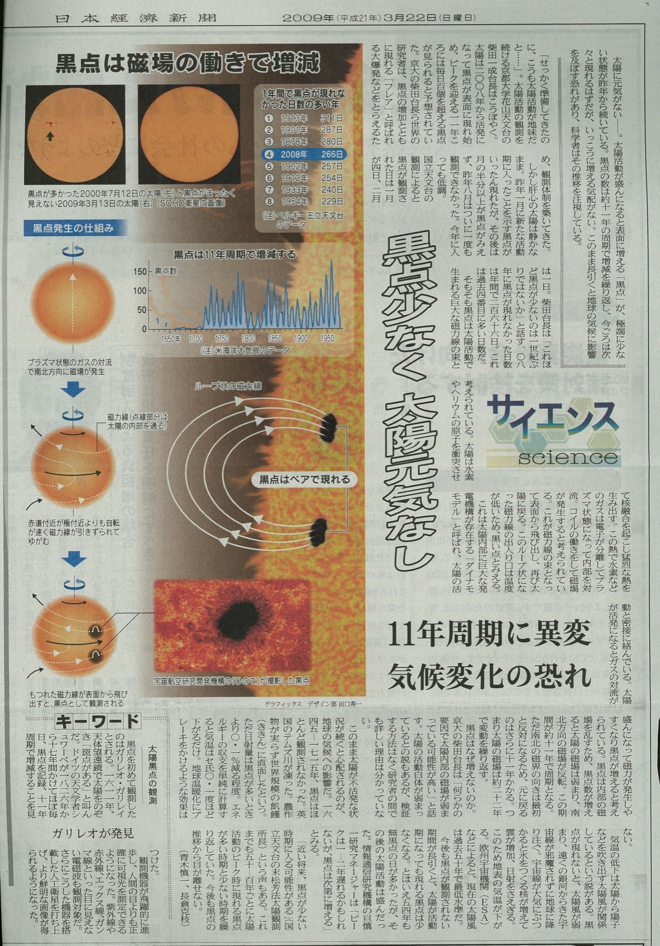
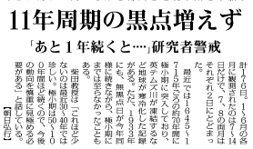
2009年
3月22日
日経新聞
2008年
9月14日
毎日新聞
2008年
11月21日
朝日新聞

Slide 17
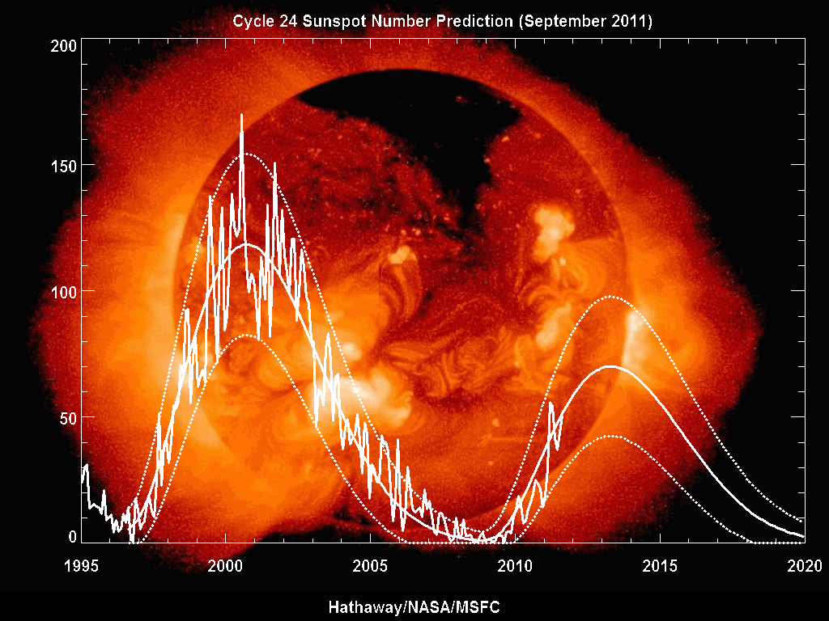
太陽活動周期
太陽黒点の数
太陽黒点の数が約11年ごとに増減を繰り返す
太陽フレアなど活動現象の数も同じように変化
→太陽活動周期
これからどうなるの?
2013年5月ごろ?
↓
約11年

Slide 18
最近の太陽フレア観測
低調だった太陽活動が極大期に向けて上がり始めた。ただし、この先、極大期でどれほどフレアが発生するか不明
この時期の大フレア観測データは貴重
  Xクラスフレアを幸運にも飛騨天文台で観測できた
京都大学飛騨天文台で2011年8月、9月に観測されたXクラスフレア(大フレア)を紹介

Slide 19
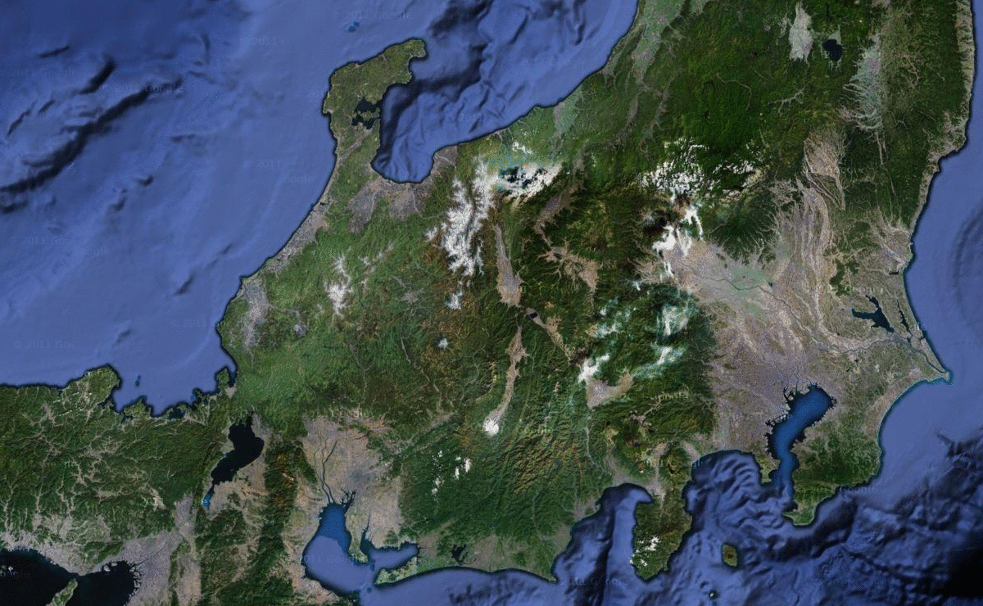
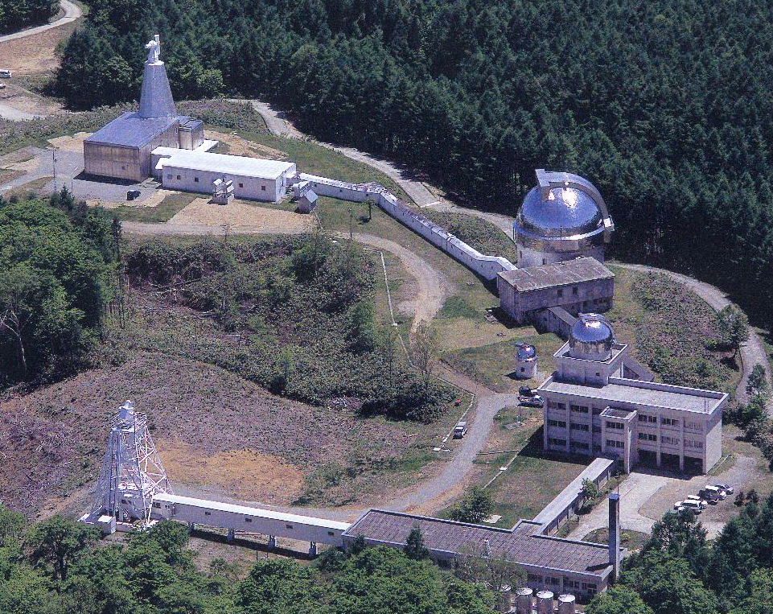
岐阜県高山市上宝町
（飛騨天文台）
京都
（花山天文台）
SMART望遠鏡

Slide 20
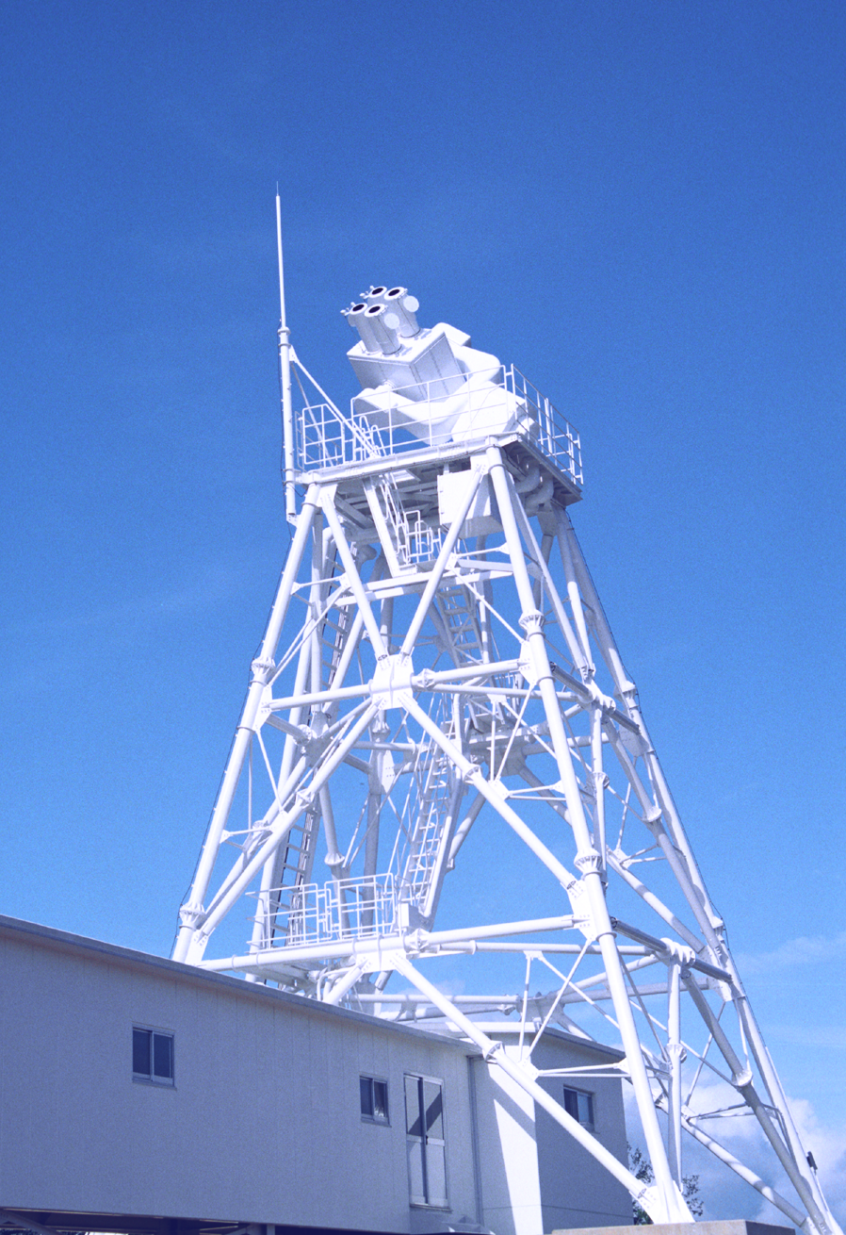
Solar Magnetic Activity Research Telescope (SMART)
太陽磁場活動望遠鏡
Ｔ１：口径20cm
H-alpha 線(中心とwingの
多波長)を用いた
世界最高分解能で
太陽全面像を観測
フレアや
それに伴う活動現象の
定常観測とデータ公開

Slide 21
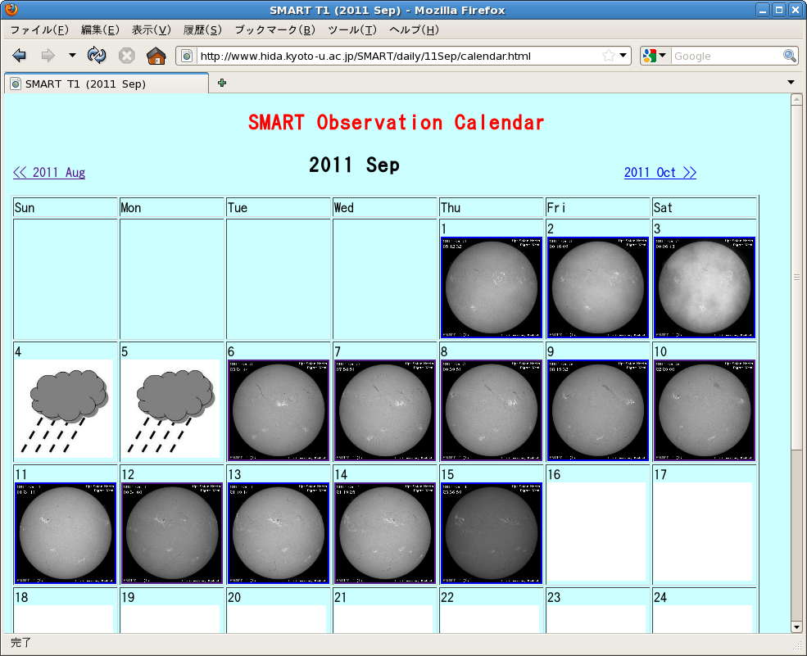

Slide 22
SMARTが観測した、この夏の大規模フレア
（１）２０１１年８月９日 Ｘ６．９（今活動周期最大）
（２）２０１１年９月７日 Ｘ２．１
（３）２０１１年９月８日 Ｘ１．８

Slide 23
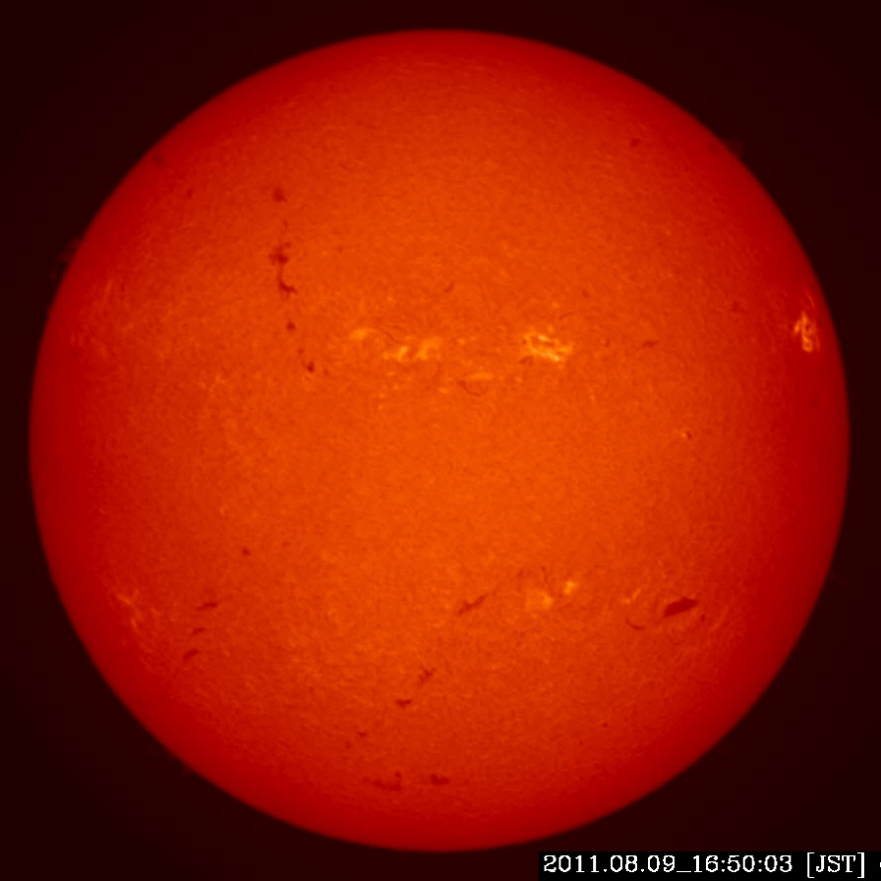
（１）８月９日
X６．９フレア

Slide 24
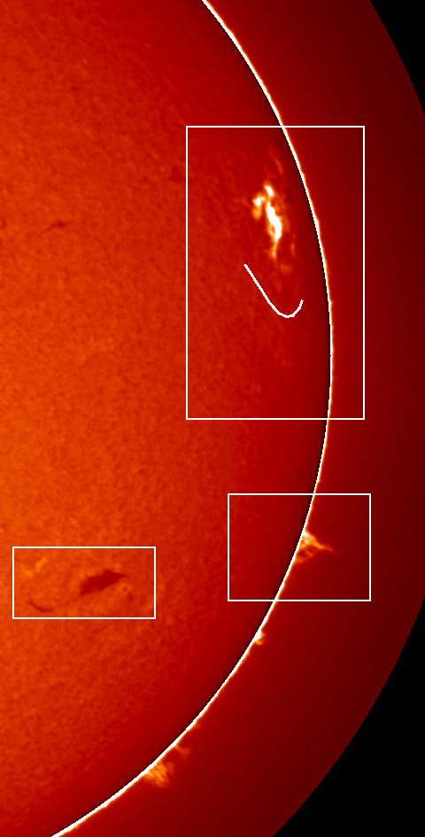
８月９日 Ｘ６．９
フレアに伴う衝撃波と
フィラメント振動
プロミネンス振動が
同時に発生
衝撃波＝津波のような現象

Slide 25
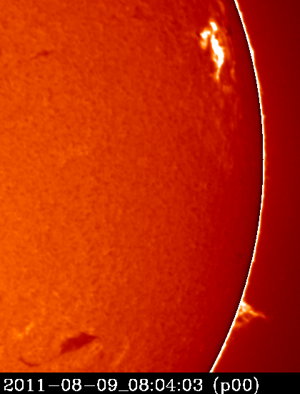
８月９日 Ｘ６．９
フレアに伴う衝撃波の
伝播過程を知るための
重要なデータ
今月中に論文を
投稿予定

Slide 26
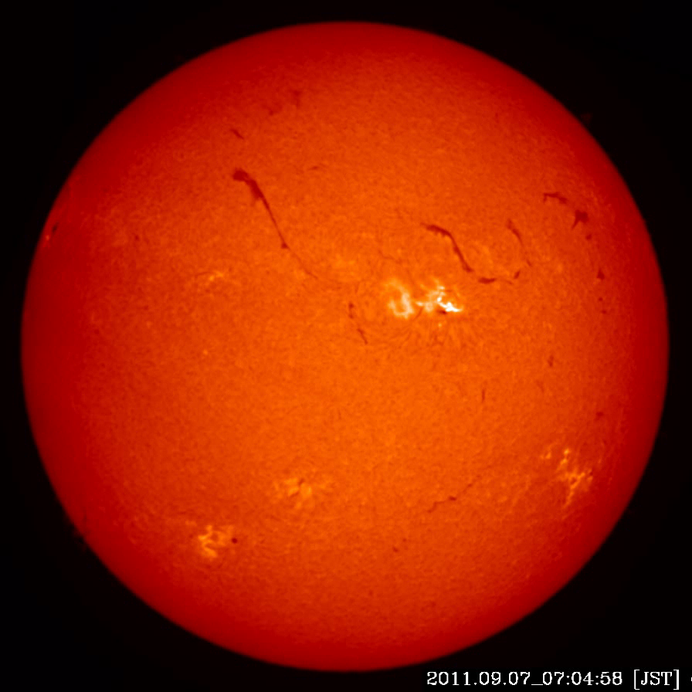
９月７日
Ｘ２．１
黒点周辺の
多数の
フィラメントが
振動

Slide 27
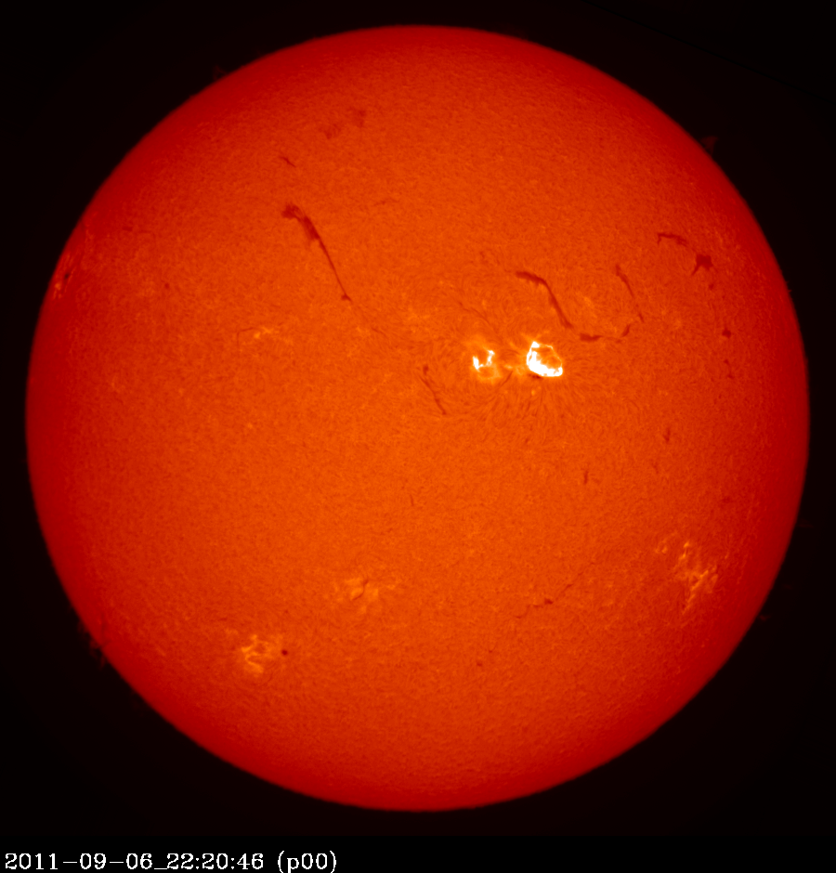
（２）９月７日
Ｘ２．１フレア
黒点周辺の
多数の
フィラメントが
振動

Slide 28
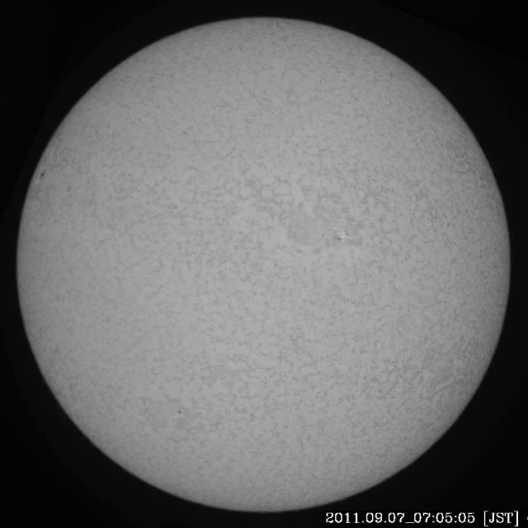
９月７日
Ｘ２．１
多数のフィラメントが一斉に振動
これだけ多くの
フィラメント(今回は7つ)が一度に振動する様子を
観測したのは
史上初!!

Slide 29
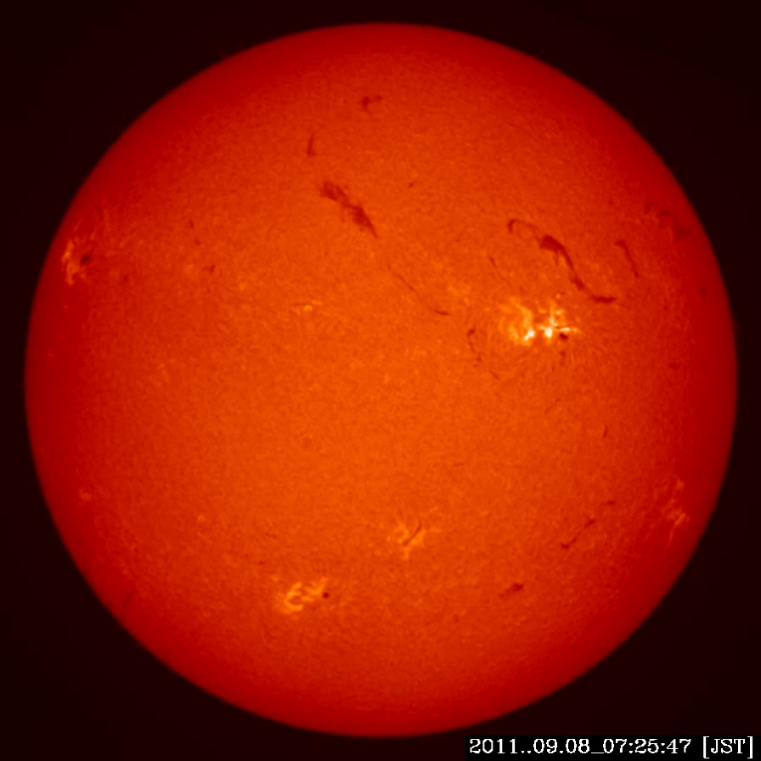
（３）９月８日
Ｘ１．８フレア
フレアに
伴い
大規模な
噴出現象が
発生

Slide 30
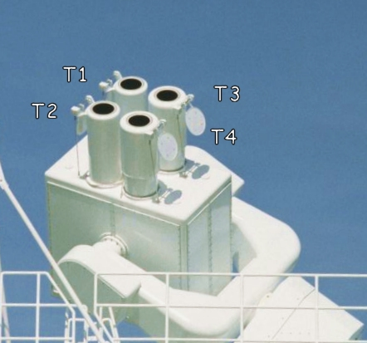
フレア観測の「新しい目」が稼働開始！
水素のＨα線（彩層）と連続光（光球）を同時に撮像し、爆発的に拡大するフレアの発達過程を0.1秒の時間分解能で捉える（世界初）
➔ 次々と連鎖する高エネルギー粒子の生成機構を解明する。
SMART 望遠鏡
名古屋大学太陽地球環境研究所との共同プロジェクト
大型共同研究「可視光高速撮像観測によるフレア粒子加速の研究」
ファーストライト 2011年8月18日

Slide 31
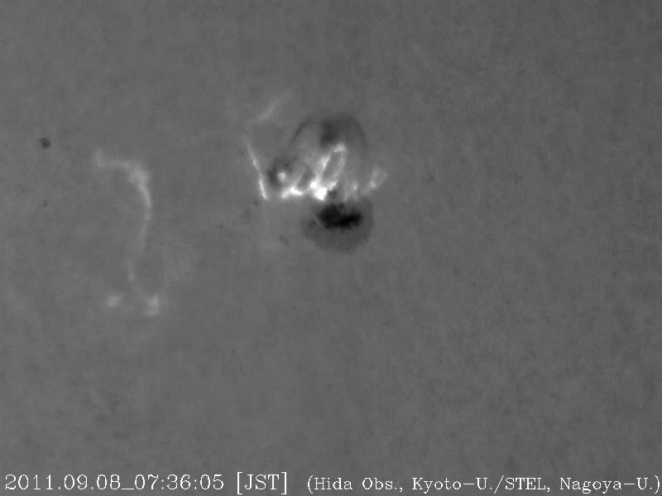
８月１８日にファーストライトを迎えた
ＳＭＡＲＴ Ｔ３新光学系で観測

Slide 32
まとめ
飛騨天文台で、8月、9月に大フレアが3回観測された
衝撃波に伴うプロミネンス振動が初めて観測された
多数の(7つの)フィラメントがフレアに伴い振動する様子が観測された
  これだけ多くのフィラメント振動は史上初
  フィラメントの噴出条件(どこで・いつ)を知る上で貴重な観測データとなる
新光学系で世界最高時間分解能での観測により、フレアの短時間変動を解明できる

Slide 33
用語説明
太陽フレア: 太陽系内最大の爆発現象。大きな太陽フレアが1 回起きることで解放されるエネルギーは、日本の年間総エネルギー消費量の500 万年分に相当する(水素爆弾1億個分)。特に大きなフレアの場合は、白色光でも増光を引き起こし、「白色光フレア」と呼ばれる。
プロミネンス: 太陽コロナに浮かぶ1万度プラズマの塊で、太陽の『雲』のようなもの。太陽円盤の外にあり、明るい構造として観測される。
フィラメント: プロミネンスと同じもの。太陽円盤上にあるため、太陽面からの光をさえぎり、暗い構造として観測される。
太陽コロナ: 太陽の外層大気で、非常に高温(数百万度)にもなっている。X 線などを強く放射するが、白色光(連続光)の強度は太陽表面に比べて百万分の1 以下と小さいため、皆既日食の時などを除いて肉眼では見えない。
活動領域: 太陽黒点とその周りの領域。比較的活発な活動現象が見られる。
コロナ質量放出(CME): 大量のプラズマなどが、太陽フレアなどの太陽表面の活動現象に伴い、宇宙空間に放出される現象。
磁気嵐: 地球の中緯度・低緯度において全世界的に地磁気が減少する現象のこと。CME による大量のプラズマや、コロナホールからの高速太陽風が地球磁気圏に激しく吹きつけた場合に起こる。磁気嵐に伴って、オーロラが観測されることも多い。また、人工衛星の故障や、宇宙飛行士の被曝などの影響もある。

